Slide 1
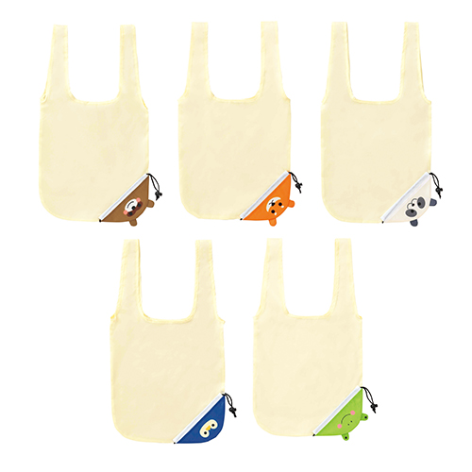
【提案書】
あつめよう!どうぶつのエコバッグ
特徴
くしゅっと丸めて紐を絞ると可愛い動物キャラクターになるエコバッグです。オリジナル名入れも可能な商品ですのでノベルティやオリジナルグッズ用としても最適。是非ご活用ください。
納期
納期スペース
仕様
カラー展開：5種取混
素材：ポリエステル・ポリプロピレン・銅
サイズ：約34×62cm(持ち手含む) 直径約9cm(収納時)
重量：27g
包装：ポリ袋入り
お見積
お見積りスペース

